Slide 1

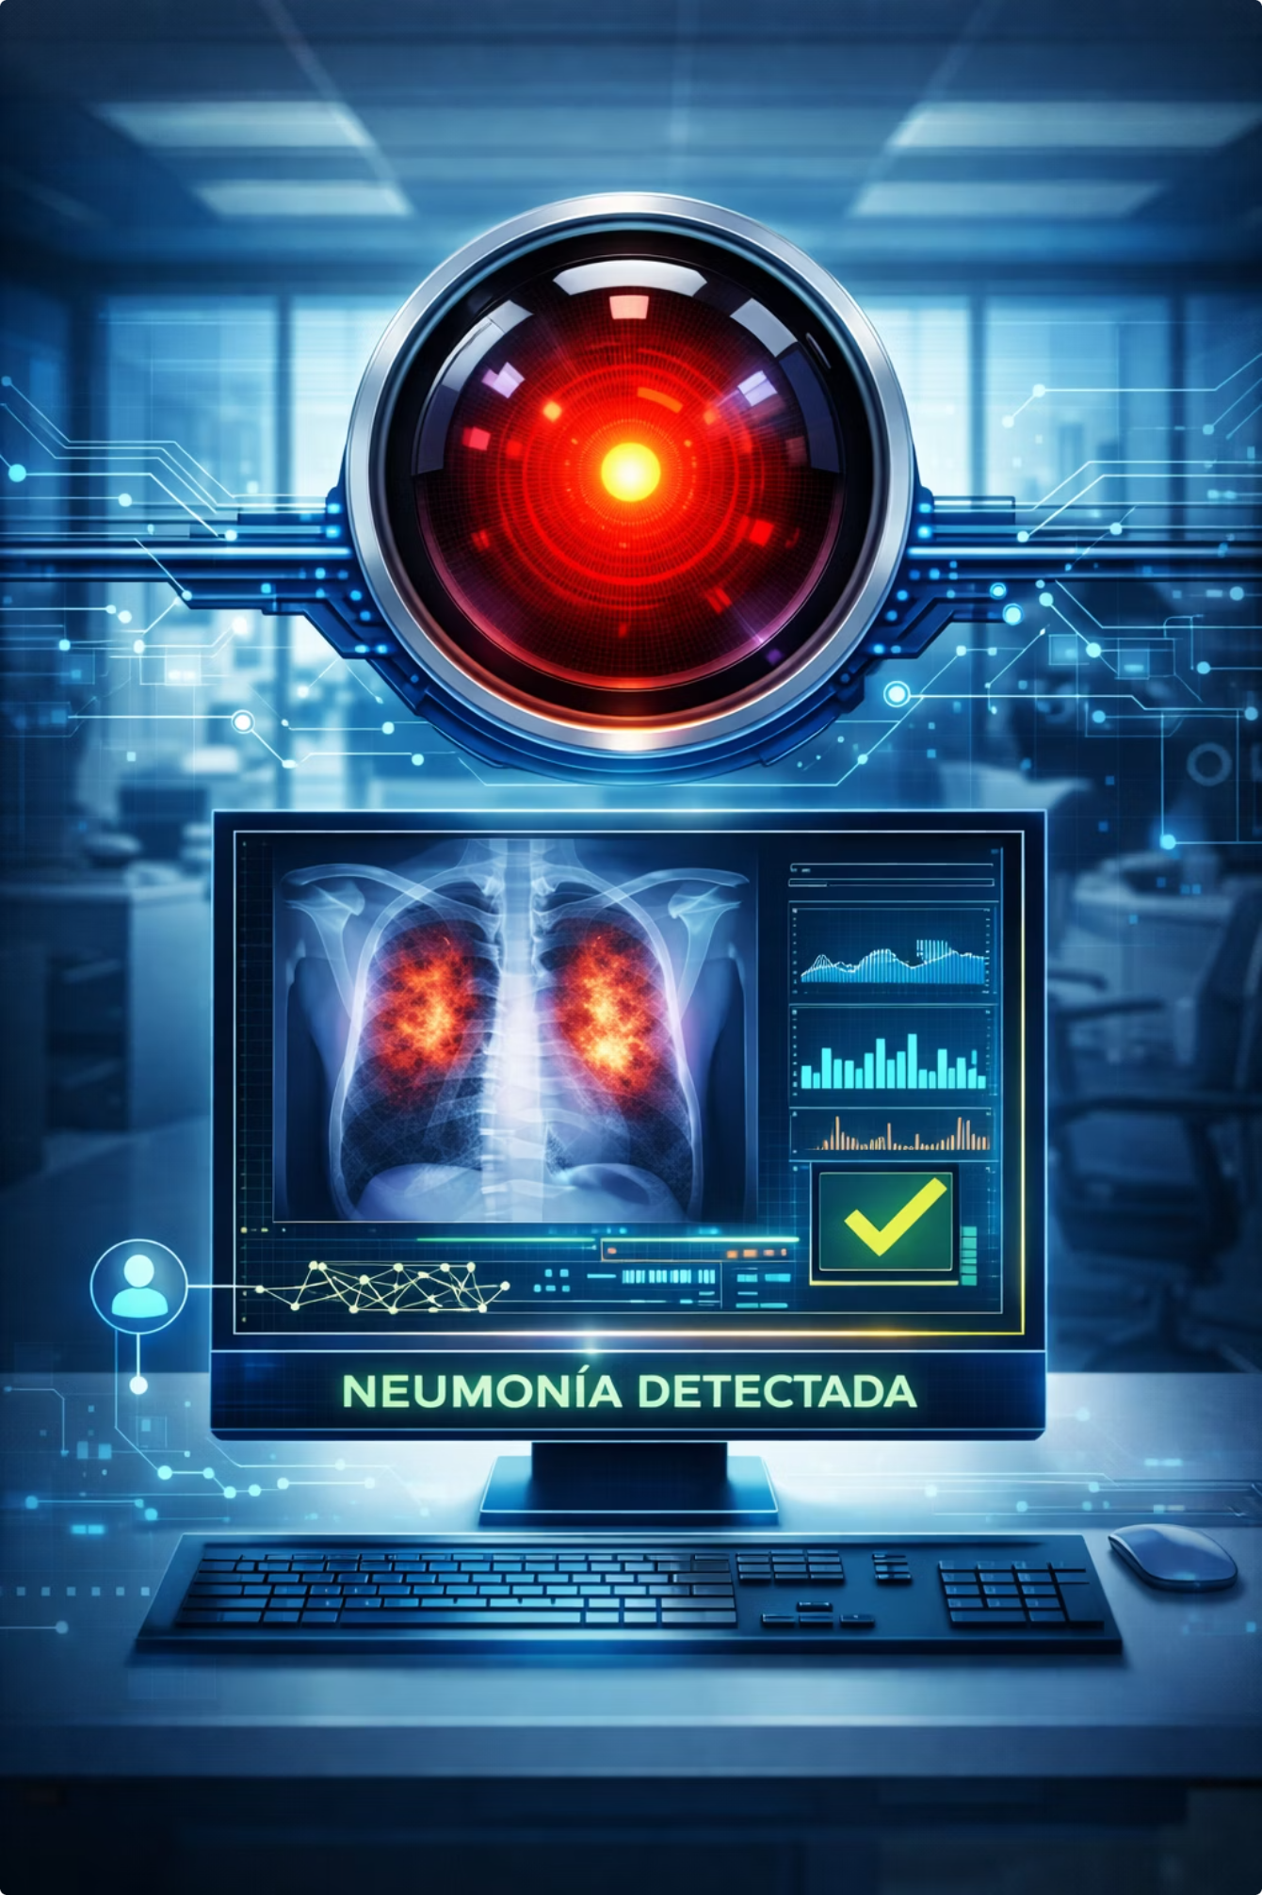
Detección de Neumonía mediante Inteligencia Artificial
Análisis automático de radiografías de tórax
Eduardo Herrera Martínez
Bootcamp Ciencia de Datos UDD - Módulo 7

Slide 2
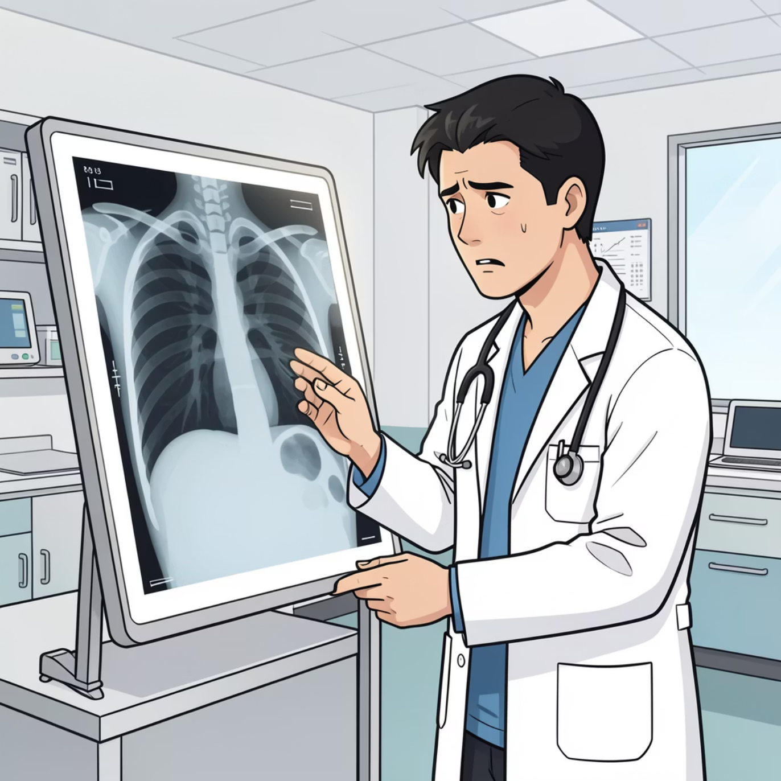
El Problema
¿Qué es la neumonía?
Infección que inflama los pulmones
Afecta a millones de personas cada año
Puede ser mortal si no se detecta a tiempo
El desafío
Diagnóstico requiere análisis de radiografías por especialistas
No siempre hay suficientes radiólogos disponibles
Proceso manual puede ser lento
Pregunta: ¿Puede una computadora ayudar a detectar neumonía?

Slide 3



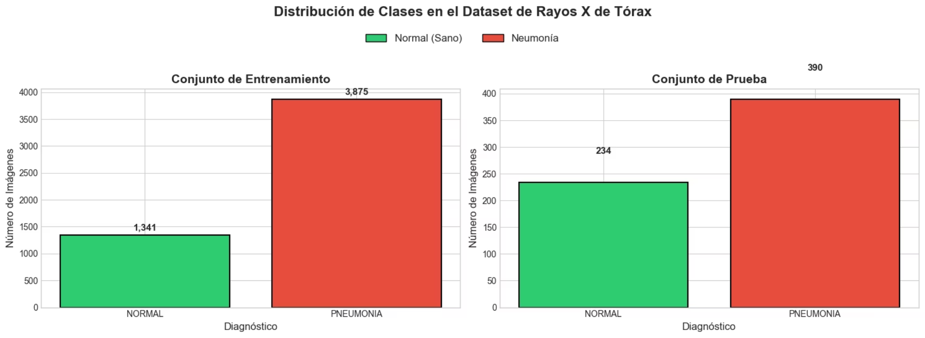
La Solución y los Datos
Inteligencia Artificial para apoyo al diagnóstico
Entrada
Procesamiento
Salida
Imagen de rayos X de tórax
Análisis con IA
Normal o Neumonía (con % de confianza)
Dataset utilizado: 5,856 radiografías

Slide 4
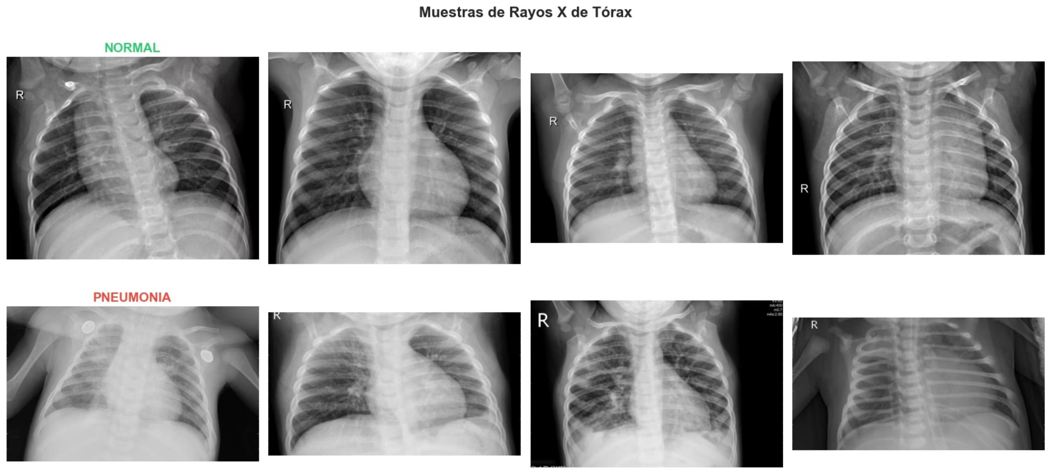
¿Qué ve el modelo?
Diferencias visuales en radiografías
Normal:
Neumonía:
Pulmones oscuros (aire)
Áreas blancas (opacidades)
Sin manchas blancas
Indica líquido/infección

Slide 5
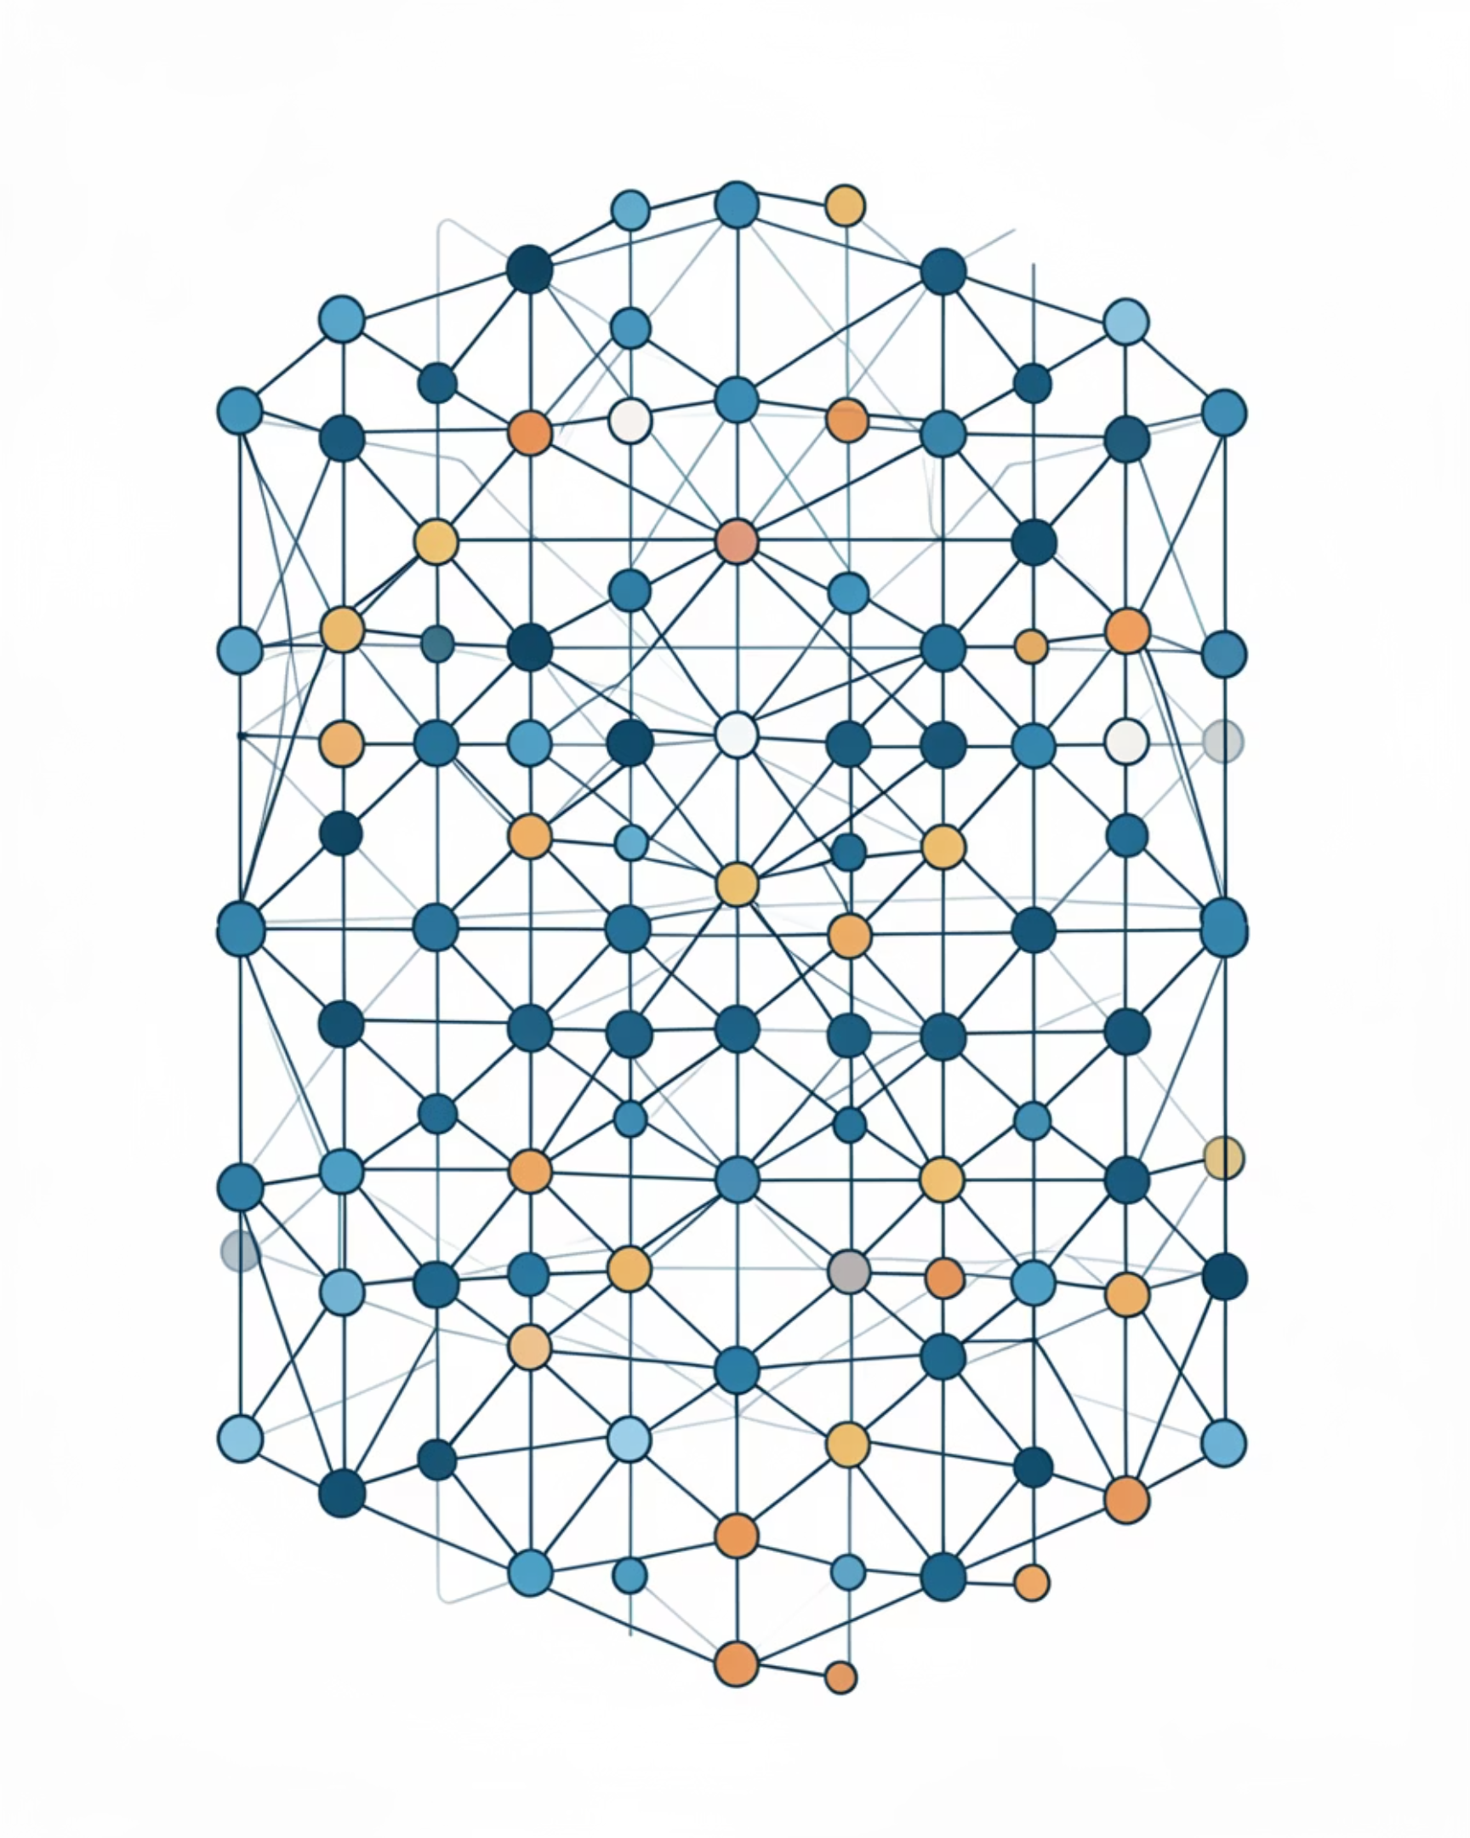
Metodología
Transfer Learning
Tecnología utilizada
01
ResNet18
Modelo preentrenado con millones de imágenes
02
Adaptación
Ajustado para clasificar radiografías
03
Entrenamiento
10 épocas con 5,216 imágenes
Características
11 millones de parámetros
Entrenamiento optimizado con GPU
Data Augmentation para mejorar generalización

Slide 6
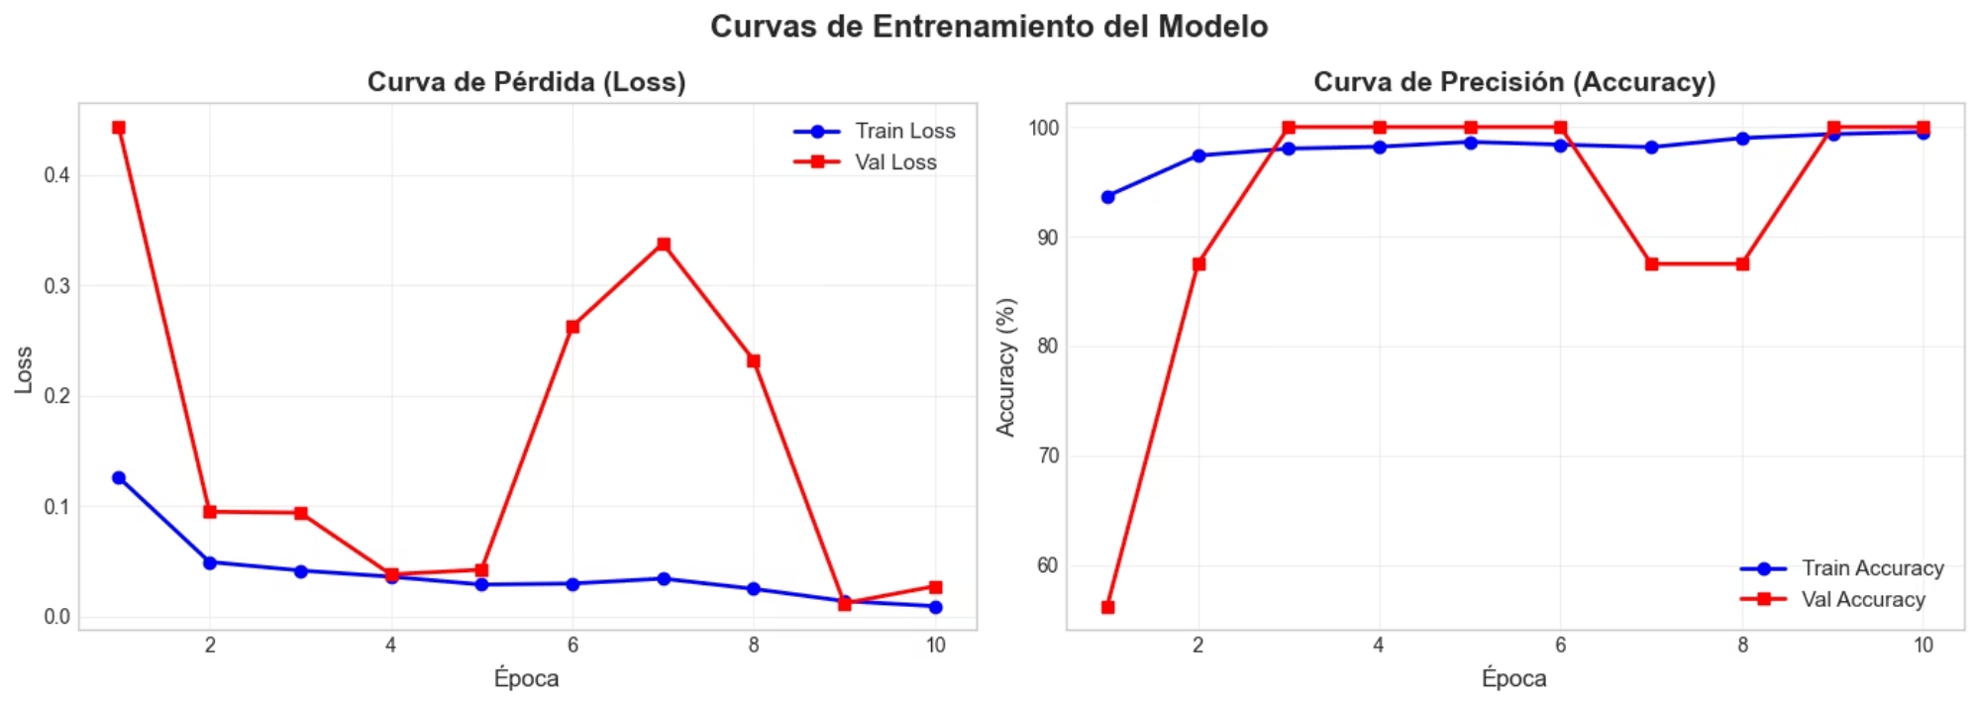
Curvas de Entrenamiento
Evolución del modelo
Loss disminuye
= modelo mejora
Accuracy aumenta
= aprende a clasificar

Slide 7





Resultados - Métricas
Rendimiento en 624 imágenes de prueba
88.3%
84.5%
99.5%
Accuracy
Precision
Recall
91.4%
94%
F1-Score
AUC-ROC
Clave: Detecta el 99.5% de los casos de neumonía

Slide 8
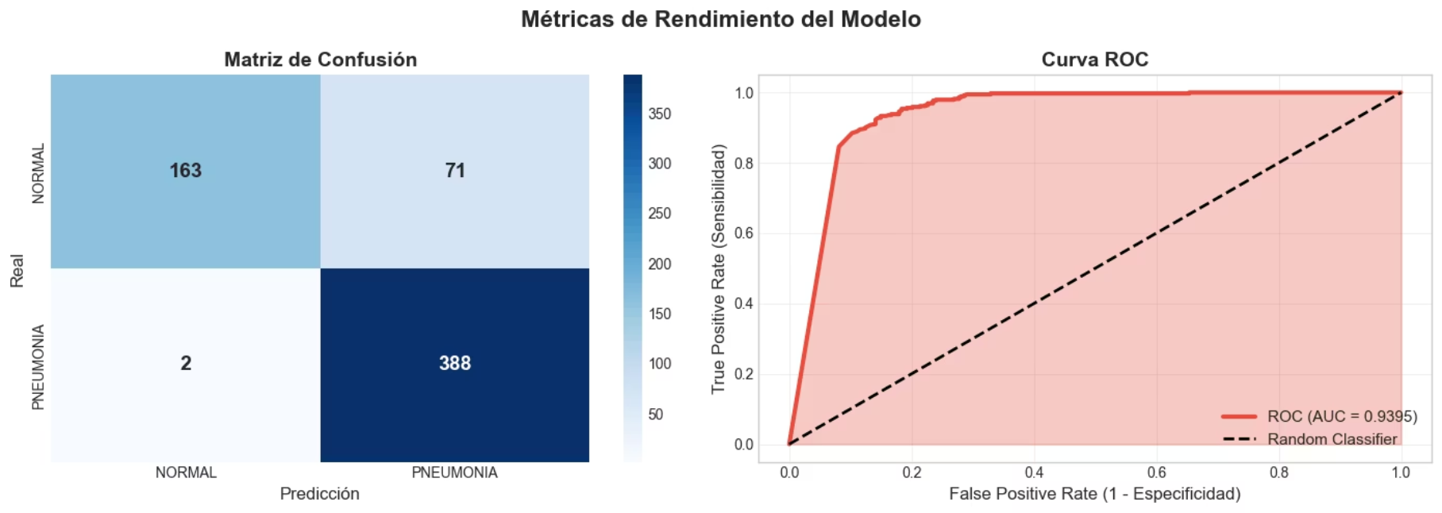
Matriz de Confusión
Desglose de predicciones
Pred: Normal
Pred: Neumonía
Real: Normal
163
71
Solo 2 casos
Real: Neumonía
2
388
de neumonía no detectados
En medicina
mejor falsas alarmas que perder enfermos

Slide 9
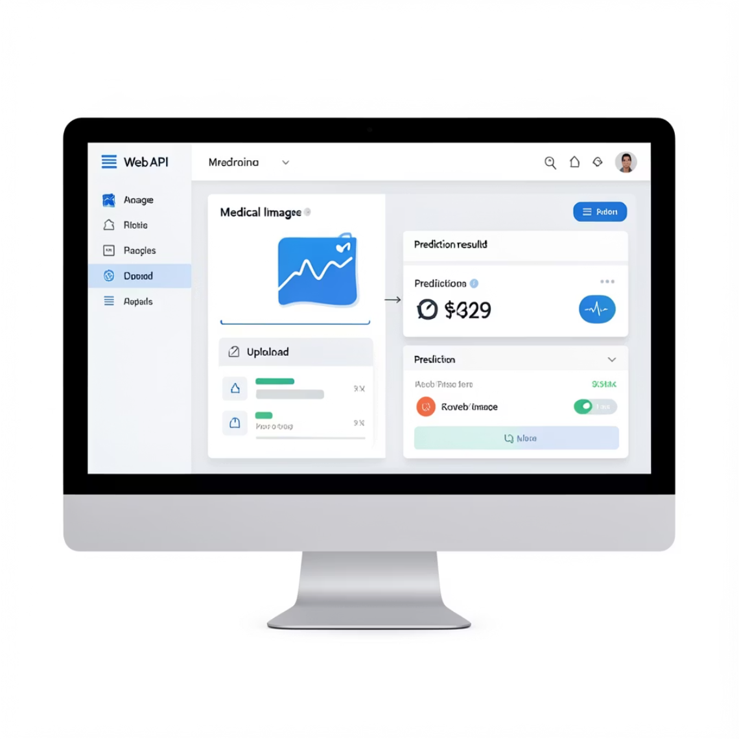

API y Demostración
Modelo disponible en internet
Uso:
01
Usuario sube imagen de rayos X
02
Servidor procesa con el modelo
03
Devuelve resultado en segundos
Predicción: PNEUMONIAProbabilidad: 92.45%
Importante: Es herramienta de APOYO, no reemplaza al médico
(Demo en vivo: ​Click aqui!​)

Slide 10
Conclusiones y Aprendizajes
Resumen
Aprendizajes
Modelo de IA que detecta 99.5% de casos de neumonía
Deep Learning con PyTorch
API funcional para predicciones en tiempo real
Transfer Learning y manejo de datos desbalanceados
Herramienta de apoyo para screening médico
Creación de APIs con FastAPI
Importancia del Recall en contexto médico
¿Preguntas? ilgabo@gmail.com

